Slide 1

PHÒNG GD&ĐT QUẬN LONG BIÊN TRƯỜNG THCS LONG BIÊN
NGỮ VĂN 8
NĂM HỌC 2020 - 2021
Giáo viên: Nguyễn Thị Bích Thuận

Slide 2
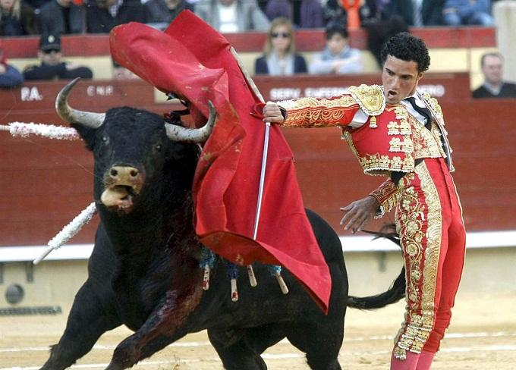
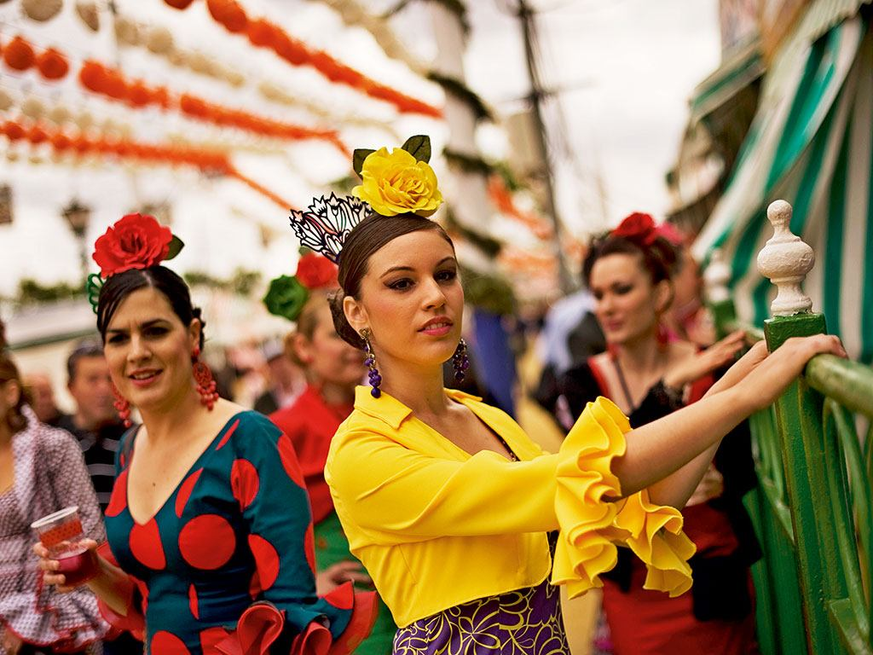
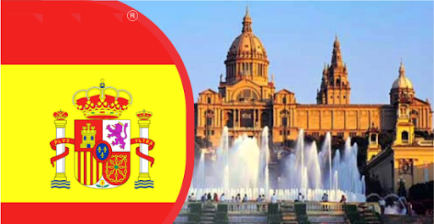
Quan sát những hình sau và cho biết những hình ảnh này nói về nước nào? Nêu 1 vài hiểu biết của em về đất nước đó.
Notes:
Giáo án của Hạnh Nguyễn: https://www.facebook.com/HankNguyenn

Slide 3













ĐÁNH NHAU VỚI CỐI XAY GIÓ
Notes:
Giáo án của Hạnh Nguyễn: https://www.facebook.com/HankNguyenn

Slide 4

I. Tìm hiểu chung
Notes:
Giáo án của Hạnh Nguyễn: https://www.facebook.com/HankNguyenn

Slide 5

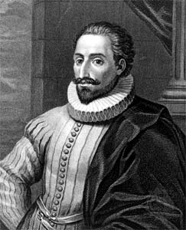
1. Tác giả
Xéc-van-tét (1547 – 1616) là nhà văn lỗi lạc của Tây Ban Nha.
Cuộc đời cực nhọc, âm thầm → Vốn sống trải nghiệm → Chất liệu sáng tác
Notes:
Giáo án của Hạnh Nguyễn: https://www.facebook.com/HankNguyenn

Slide 6
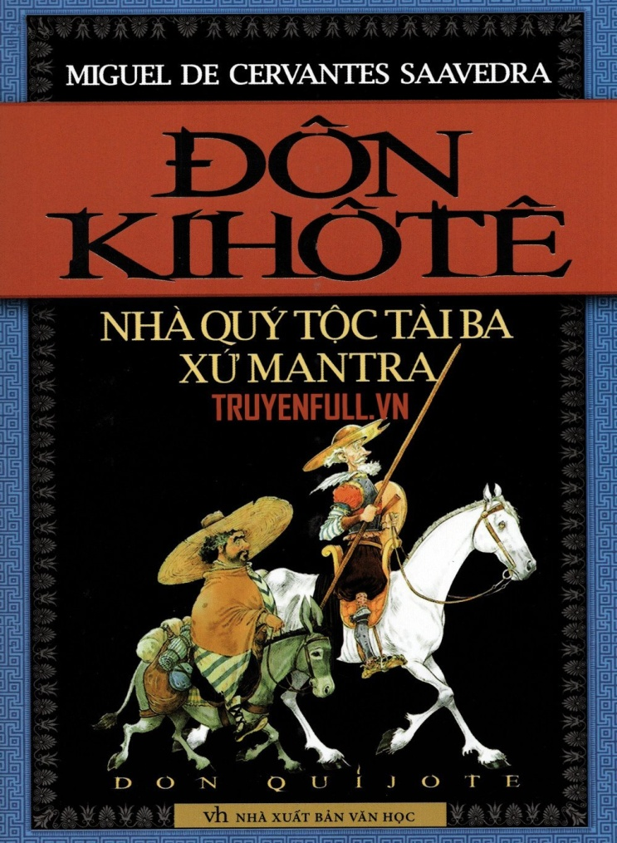
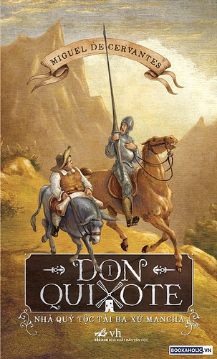
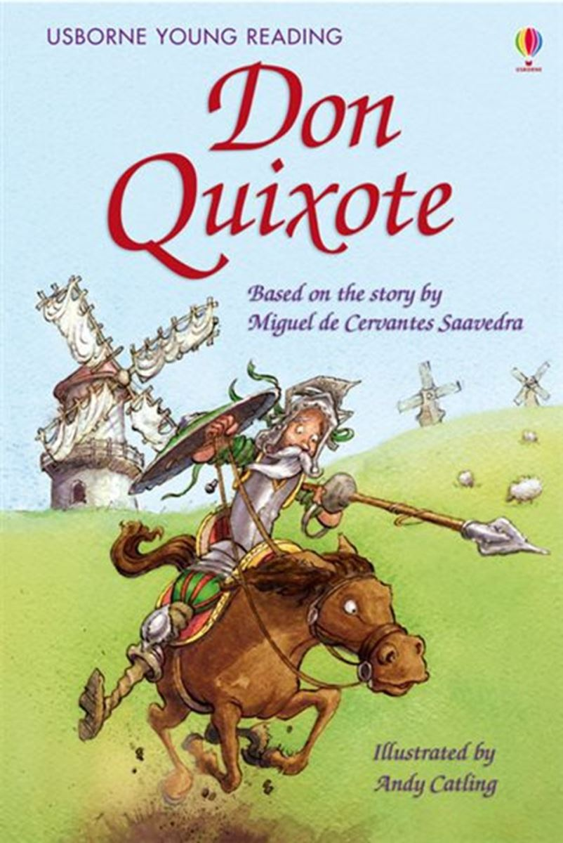
2. Tác phẩm
Notes:
Giáo án của Hạnh Nguyễn: https://www.facebook.com/HankNguyenn

Slide 7
Xuất xứ: Trích từ chương VIII của tiểu thuyết Đôn Ki-hô-tê.
Là 1 trong những tác phẩm vĩ đại nhất của thời đại Phục Hưng
Tác phẩm chế diễu tàn dư của lí tưởng hiệp sĩ phong kiến lỗi thời, báo trước sự xuất hiện của thời đại Phục Hưng với những con người mới, tính cách và nghị lực mới, sáng ngời chủ nghĩa nhân văn
Notes:
Giáo án của Hạnh Nguyễn: https://www.facebook.com/HankNguyenn

Slide 8
Dày gần ngàn trang, gồm 2 phần:
Phần I (52 chương, xuất bản 1605)
Phần II (74 chương, xuất bản 1615)
Nhân vật bất hủ mang bản chất xã hội:
Đôn Ki-hô-tê
Xan-chô Pan-xa
Notes:
Giáo án của Hạnh Nguyễn: https://www.facebook.com/HankNguyenn

Slide 9
Tóm tắt đôn ki hô tê
Tại đất nước Tây Ban Nha, xứ Mantra có một nhà quý tộc sa sút tên là Ki-ha-da. Lão đã chừng năm mươi tuổi, gầy gò và cao lênh khênh. Suốt ngày lão say mê đọc tiểu thuyết kiếm hiệp nên nỗi đầu óc mụ mẫm, lú lẫn. Ki-ha-đa mơ ước trở thành hiệp sĩ giang hồ để phò nguy cứu khổ, diệt trừ cái ác, lập lại công bằng cho thiên hạ.
Để thực hiện ước mơ của mình, Ki-ha-đa lục lọi tìm tòi bằng được bộ trang phục kị sĩ cũ kỹ, han rỉ của cụ tổ để lại rồi đem sửa chữa, lau chùi cẩn thận, chuẩn bị lên đường. Để cho đúng với tư cách một nhà quý tộc, Ki-ha-đa tự phong cho mình là hiệp sĩ Đôn Ki-hô-tê xứ Mantra; phong cho con ngựa gầy còm của mình là kị mã Rôxinantê. Học theo các hiệp sĩ trong truyện tranh, Ki-ha-đa cũng tự tìm cho mình một tình nương trong mộng tường, gã nhớ tới cô gái làng Tôbôxô và đạt cho nàng một cái tên thật kêu: Công nương Đuynxinêa làng Tôbôxô.
Một buổi sớm, Đôn Ki-hô-tê nai nịt chỉnh tề, ngồi ngất ngưởng trên lưng con ngựa Rôxinantê ra đi, bắt đầu cuộc đời hiệp sĩ giang hồ. Tới một quán trọ bên đường, gã tưởng tượng đó là một tòa lâu đài, chủ quán là lãnh chúa và trịnh trọng xin ông làm lễ tấn phong cho gã.
Sung sướng vì đã trở thành một hiệp sĩ, gã háo hức rong ruổi khắp nẻo đường để diệt trừ cái ác, làm sáng danh hiệp sĩ xứ Mantra. Gặp một mục đồng bị trói và bị đánh đòn, gã thúc ngựa tới. Được biết em bị chủ đánh vì để lạc mất một con cừu, gã dương oai ra lệnh cho người chủ cởi trói ngay cho em và hứa không bao giờ đánh đập em nữa. Nhưng Đôn Ki-hô-tê đi chưa được bao xa, người trở lại tiếp tục hành hạ đứa trẻ dã man hơn. Một lần khác, gã phải ra tay với lòng căm giận khôn nguôi vì bọn lái buôn không chịu thừa nhận nàng Đuynxinêa đuy Tôbòxô của gã là người đẹp nhất trần gian. Song Đôn Ki-hô-tê bị một trận đòn nhừ tử, may có bác nông dân nhận ra gã và đưa gã trở về làng.
Không bao lâu, Đôn Ki-hô-tê lại lên đường. Đi trước là hiệp sĩ Đôn Ki- hô-tê ngật ngưỡng trên lưng C011 Rôxinantê, theo sau là bác giám mã Xantrô Panxa - một nông dân cùng làng, với túi thức ăn và bình rượu lớn, cưỡi con lừa thấp tịt. Thấy những chiếc cối xay gió, tưởng đó là bọn khổng lồ độc ác, Đôn Ki-hô-tê hăm hở thúc ngựa xông tới, tay cầm khiên, tay lăm lăm ngọn giáo quyết tiêu diệt bọn khổng lồ Cánh quạt cối xay gió quật cả người và ngựa ngà chổng kềnh ra đất.
Tiếp đó, thầy trò Đôn Ki-hô-tê gặp các tu sĩ và đoàn kỵ binh hộ tống xe ngựa chở một phu nhân, tưởng bọn này bắt cóc nàng công chúa xinh đẹp, Đôn Ki-hô-tê ra lệnh họ phải tha công chúa rồi thúc ngựa tấn công các tu sĩ. Mấy ngày sau, nhìn đàn cừu, Đôn Ki-hô-tê nghĩ đó là một đội quân, gã la hét, thúc ngựa xông thẳng vào đàn cừu. Ngay sau đó, gã bị những người chăn cừu đánh cho một trận nên thân.
Không nản lòng, thầy trò Đôn Ki-hô-tê tiếp tục cuộc hành trình. Bỗng nhiên họ gặp đám tang một nhà quý phái. Đôn Ki-hô-tê cho rằng một hiệp sĩ nào đó bị tử thương và chàng - một hiệp sĩ xứ Mantra phải có trách nhiệm trả thù cho bạn. Gã hùng hổ xông vào tấn công đám tang.
Vào một đêm nọ, tại quán trọ, Đôn Ki-hô-tê thấy mình bước vào cuộc đấu rất vinh quang của đời hiệp sĩ. Gã đâm chém bao tên khổng lồ, máu chảy chan hòa. Chủ quán vô cùng giận dữ vì ông khách trọ mê ngủ này đã chọc thủng những túi rượu nho làm rượu chảy lênh láng khắp nhà...
Một hôm, cha xứ và người thợ cạo láng giềng phải lập mưu để đưa Đôn Ki-hô-tê về nhà. Nhưng rồi gã lại cùng giám mã của mình tiếp tục lên đường. Lần này, Xantrô được cai trị một hòn đảo. Song đó chỉ là trò mà vợ chồng quận công bày ra để tiêu khiển. Đôn Ki-hô-tê còn gây nên bao chuyện buồn cười, ngớ ngẩn khác. Cuối cùng gia đình và bạn bè tìm cách buộc Đôn Ki-hô-tê phải rời bỏ con đường hiệp sĩ giang hồ. Gã vô cùng buồn khổ và ngày càng trở nên ốm yếu. Trên giường bệnh, gã mới nhận ra những việc làm rồ dại của mình. Đôn Ki-hô-tê viết chúc thư chia tài sản rồi qua đời.

Slide 10
Đọc - Tóm tắt
Trên đường đi thực hiện những ý định viển vông, 2 thầy trò Đôn Ki-hô-tê thấy 30-40 chiếc cối xay gió giữa đồng.
Đôn Ki-hô-tê tưởng tượng đó là những tên khổng lồ và quyết giao chiến.
Bỗng gió nổi lên, cối xay gió chuyển động và Đôn Ki-hô-tê càng hăng máu xông vào.
Kết cục, giáo gẫy, ngựa và người văng ra xa, Đôn Ki-hô-tê bị đau như trời giáng.
Sau đó, hai thầy trò đi về phía cảng La-pi-xe, vì Đôn Ki-hô-tê nghĩ: con đường này có lắm người qua lại chẳng thể nào không gặp nhiều chuyện phiêu lưu khác nhau.
Notes:
Giáo án của Hạnh Nguyễn: https://www.facebook.com/HankNguyenn

Slide 11
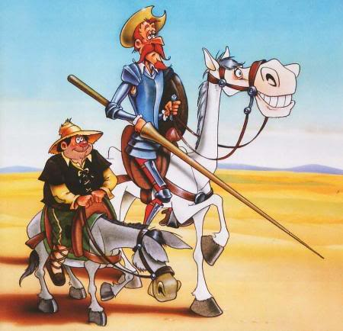
Bố cục: 3 phần
Phần 1: Từ đầu… bọn khổng lồ: Trước khi đánh nhau với cối xay gió.
Phần 2: Tiếp… toạc nửa vai: Diễn biến cuộc đánh nhau với cối xay gió.
Phần 3: Còn lại: Những sự việc sau khi đánh nhau với cối xay gió
Notes:
Giáo án của Hạnh Nguyễn: https://www.facebook.com/HankNguyenn

Slide 12
II. Đọc hiểu văn bản
Notes:
Giáo án của Hạnh Nguyễn: https://www.facebook.com/HankNguyenn

Slide 13
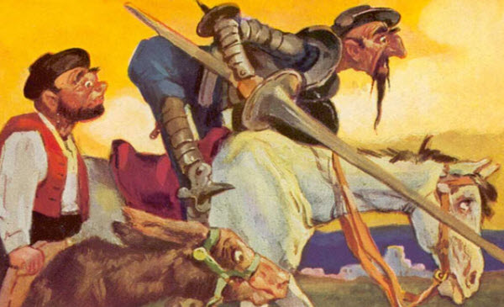
Lai lịch, chân dung
Hành động trong cuộc giao tranh
Thái độ, nhận định khi thấy những chiếc cối xay gió
Quan niệm, cách ứng xử sau cuộc giao tranh
Notes:
Giáo án của Hạnh Nguyễn: https://www.facebook.com/HankNguyenn

Slide 14
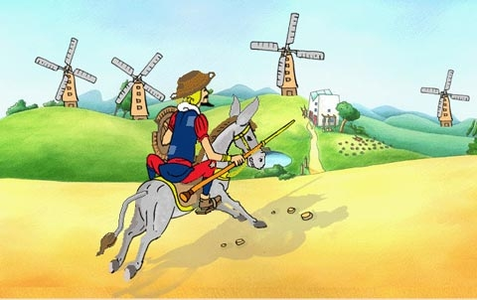
1. Hình tượng Đôn Ki-hô-tê
Notes:
Giáo án của Hạnh Nguyễn: https://www.facebook.com/HankNguyenn

Slide 15
Lai lịch, chân dung
Xuất thân:
dòng dõi quý tộc nghèo
Ngoại hình: Trạc 50, gầy gò, cao lênh khênh, cưỡi 1 con ngựa còm, mặc áo giáp, đội mũ sắt, vác giáo dài
Khát vọng: Muốn trở thành hiệp sĩ trừ gian, cứu thiện → giúp ích cho đời.
Notes:
Giáo án của Hạnh Nguyễn: https://www.facebook.com/HankNguyenn

Slide 16
Thái độ và nhận định khi thấy những chiếc cối xay gió
Tưởng đó là những gã khổng lồ ghê gớm và quyết giao chiến giết hết bọn chúng
→ Hành động dũng cảm, khát vọng tốt đẹp nhưng đầu óc hoang tưởng
Tưởng tượng những cánh tay của chúng dài ngoẵng, có đứa dài tới 2 dặm …
→ Cái nhìn sai lệch, khát vọng hão huyền
Nhận định cuộc giao chiến điên cuồng và không cân sức những Đôn quyết không sợ
Notes:
Giáo án của Hạnh Nguyễn: https://www.facebook.com/HankNguyenn

Slide 17
Hành động trong cuộc giao tranh
Đôn Ki-hô-tê lao vào cuộc đấu với dũng khí của 1 hiệp sĩ (thét lớn, lấy khiên che kín thân, tay lăm lăm ngọn giáo, đâm vào cánh quạt ở cối xay gió gần nhất)
Thất bại nặng nề, người và ngựa ngã như trời giáng nhưng vẫn không cam nhận thất bại (chuyện chinh chiến… tước đi niềm vinh quan đánh bại chúng …)
→ Hành động hài hước, điên rồ, lố bịch
→ Tiếp tục rơi vào hoang tưởng
Notes:
Giáo án của Hạnh Nguyễn: https://www.facebook.com/HankNguyenn

Slide 18
Quan niệm và cách xử sự sau cuộc chiến
Bắt chước các hiệp sĩ
Không quan tâm đến những nhu cầu cá nhân, kể cả chuyện ăn, ngủ để nghĩ tới nàng Đuyn-xi-nê-a
Không rên rỉ, không kêu đau (vì các hiệp sĩ giang hồ dù có bị thương thế nào cũng không được rên rỉ, dù xổ cả gan ruột ra ngoài)
Notes:
Giáo án của Hạnh Nguyễn: https://www.facebook.com/HankNguyenn

Slide 19
HÌNH TƯỢNG ĐÔN KI-HÔ-TÊ
Ưu
Nhược
Yêu tự do, chuộng công bằng, lẽ phải, quyết ra tay cứu khổ, trừ gian, dung cảm, không sợ gian khó
Đầu óc quá hoang tưởng, hão huyền
Đáng giận, đáng cười nhưng cũng đáng trách, đáng thương
Notes:
Giáo án của Hạnh Nguyễn: https://www.facebook.com/HankNguyenn

Slide 20
2. Hình tượng Xan-chô Pan-xa
Notes:
Giáo án của Hạnh Nguyễn: https://www.facebook.com/HankNguyenn

Slide 21
Lai lịch, chân dung
Xuất thân:
Nông dân
Ngoại hình: Béo, lùn, đủng đỉnh cưỡi lừa theo chủ, luôn mang theo rượu và túi 2 ngăn đựng đầy thức ăn
Khát vọng: Làm giám mã cho Đôn Ki hô-tê với hi vọng sau này được làm thống đốc, cai trị vài hòn đảo
Notes:
Giáo án của Hạnh Nguyễn: https://www.facebook.com/HankNguyenn

Slide 22
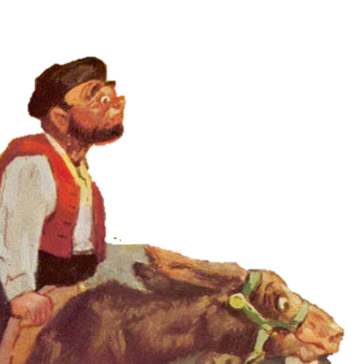
Thái độ và nhận định khi thấy những chiếc cối xay gió
Đầu óc hoàn
toàn tỉnh táo: “Xuất hiện ở đằng kia chẳng phải là … mà chỉ là những cối xay gió …”
Notes:
Giáo án của Hạnh Nguyễn: https://www.facebook.com/HankNguyenn

Slide 23
Hành động trong cuộc giao tranh
Can ngăn Đôn Ki-hô-tê
Vội thúc lừa chạy đến cứu
→ Tỉnh táo và thực tế. Cho rằng đầu óc Đôn Ki-hô-tê cũng quay cuồng như chiếc cối xay gió
Notes:
Giáo án của Hạnh Nguyễn: https://www.facebook.com/HankNguyenn

Slide 24
Quan niệm và cách xử sự sau cuộc chiến
1
2
3
Chỉ cần hơi đau 1 chút là run rẩy ngay, trừ phi giám mã … cũng bị cấm không được rên rỉ
Ngủ 1 mạch, nếu chủ không gọi thì dù ánh nắng chiếu vào mắt, tiếng chim … không thể đánh thức bác dậy …
Đến bữa là ăn uống no nê
Notes:
Giáo án của Hạnh Nguyễn: https://www.facebook.com/HankNguyenn

Slide 25
HÌNH TƯỢNG XAN-CHÔ PAN-XA
Ưu
Nhược
Ước muốn tầm thường, chỉ nghĩ đến cá nhân, hèn nhát
Đầu óc tỉnh táo, thiết thực, lạc quan
Notes:
Giáo án của Hạnh Nguyễn: https://www.facebook.com/HankNguyenn

Slide 26
Cặp nhân vật tương phản
 | Đôn-ki-hô-tê | Xan-chô Pan-xa
Xuất thân | Qúy tộc nghèo | Nông dân
Hình dáng | Cao lênh khênh ngồi trên lưng ngựa | béo lun, thấp, cưỡi trên lưng con lừa
Mục đích | Làm hiệp sĩ lang thang trừ gian tà cứu người lương thiện → cao cả | Làm giám mã theo hầu Đôn-ki-hô-tê mong được hưởng chiến lợi phẩm → tầm thường
Tính cách | Dũng mãnh, trọng danh dự nghĩ đến việc chung | Thật thà nghĩ đến cuộc sống của riêng mình
Suy nghĩ | Ảo tưởng, hão huyền thiếu thực tế | Tỉnh táo, rất thực tế dẫn đến thực dụng tế
Notes:
Giáo án của Hạnh Nguyễn: https://www.facebook.com/HankNguyenn

Slide 27
Nhận xét
- Dụng ý nghệ thuật của nhà văn: Làm nổi rõ chân dung, tính cách của từng nhân vật.
- Mỗi nhân vật đều có mặt tốt và mặt xấu, đều không hoàn thiện, vì vậy mà trở nên sinh động và chân thực. Họ vừa tương phản lại vừa bổ sung cho nhau.
- Sự hoàn thiện chỉ có trong sự đối chiếu và bổ sung cho nhau - có lẽ đó là triết lí mà Xéc-van-tét với giọng điệu hài hước muốn gửi gắm qua cặp nhân vật Đôn Ki-hô-tê và Xan-chô Pan-xa bất hủ của mình cho văn học nhân loại.
Notes:
Giáo án của Hạnh Nguyễn: https://www.facebook.com/HankNguyenn

Slide 28
III.
Tổng kết
Notes:
Giáo án của Hạnh Nguyễn: https://www.facebook.com/HankNguyenn

Slide 29
Xây dựng được cặp nhân vật tương phản
Nghệ thuật
Giọng điệu hài hước, phê phán
Notes:
Giáo án của Hạnh Nguyễn: https://www.facebook.com/HankNguyenn

Slide 30
Kể câu chuyện về sự thất bại của Đôn ki-hô -tê đánh nhau với cối xay gió, nhà văn chế giễu lí tưởng hiệp sĩ phiêu lưu, hão huyền, phê phán thói thực dụng thiển cận của con người trong đời sống xã hội
Nội dung
Notes:
Giáo án của Hạnh Nguyễn: https://www.facebook.com/HankNguyenn

Slide 31
Những nét nghệ thuật chính được sử dụng trong văn bản “Đánh nhau với cối xay gió” là gì?
1
Tương phản đối lập.
Giọng điệu phê phán, hài hước.
Đan xen giữa hiện thực và mộng tưởng.
Cả a và b.
Notes:
Giáo án của Hạnh Nguyễn: https://www.facebook.com/HankNguyenn

Slide 32
Ý nghĩa của văn bản “Đánh nhau với cối xay gió” là gì?
2
Chế giễu lý tưởng hiệp sĩ phiêu lưu hão huyền, phê phán lối sống thực dụng của con người trong xã hội.
Miêu tả trận đánh ác liệt của Đôn Ki-hô-tê.
Giới thiệu hai nhân vật đối lập.
Notes:
Giáo án của Hạnh Nguyễn: https://www.facebook.com/HankNguyenn

Slide 33
Dòng nào dưới đây nói lên đầy đủ nhất tính cách của Đôn Ki-hô-tê?
3
Là người có nhiều khía cạnh tốt đẹp.
Là một người bị ảnh hưởng nhiều của truyện hiệp sĩ nên nực cười.
Là một người hết sức điên rồ cả trong ước muốn lẫn hành động.
Cả a và b đều đúng.
Notes:
Giáo án của Hạnh Nguyễn: https://www.facebook.com/HankNguyenn

Slide 34
Theo em, Xan-chô Pan-xa là một người như thế nào?
4
Xấu xa hoàn toàn.
Vừa có những mặt tốt vừa có những mặt xấu.
Sống thực dụng.
Không có tính cách rõ ràng.
Notes:
Giáo án của Hạnh Nguyễn: https://www.facebook.com/HankNguyenn

Slide 35
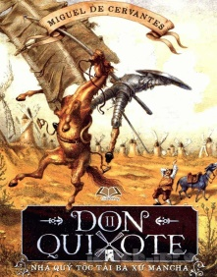
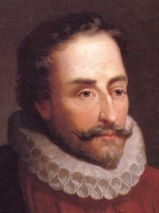
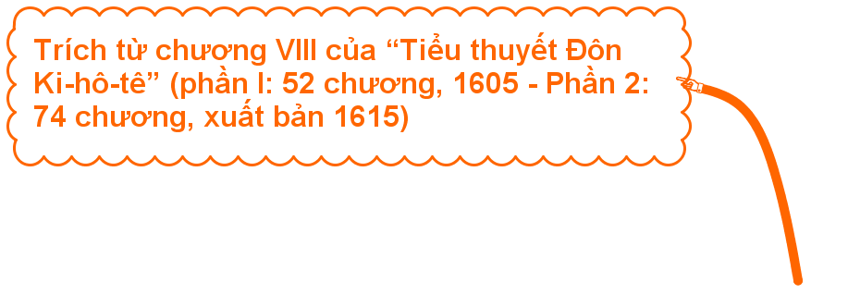
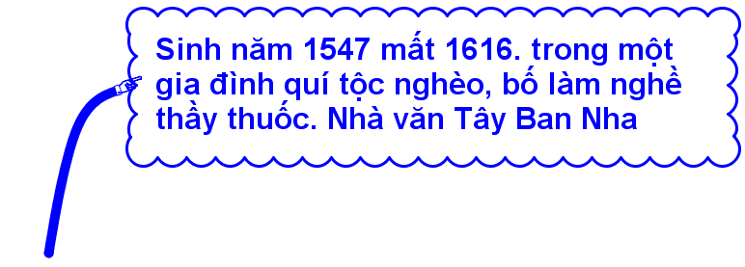
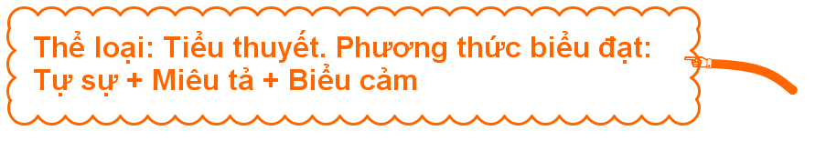
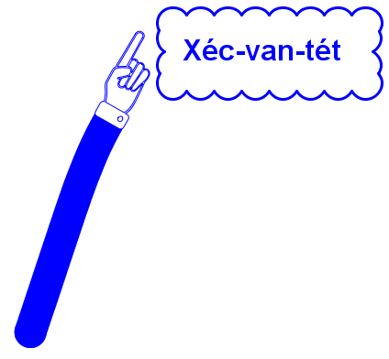
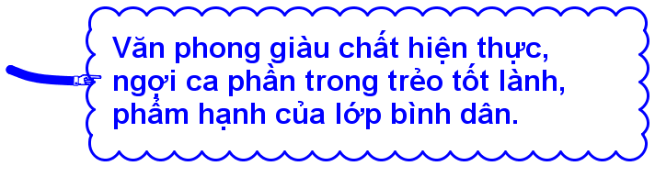
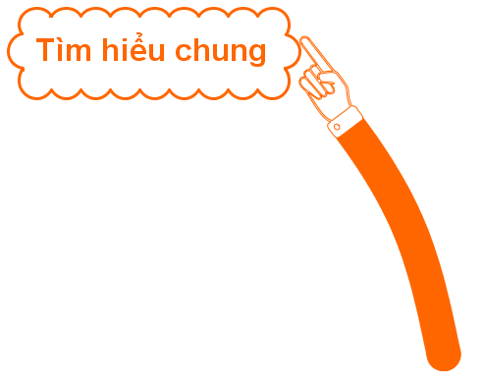
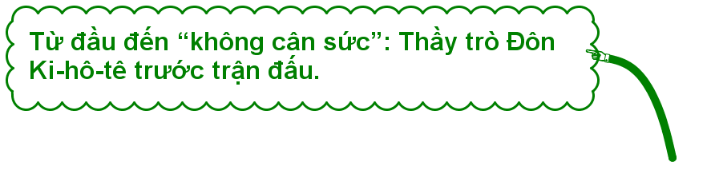
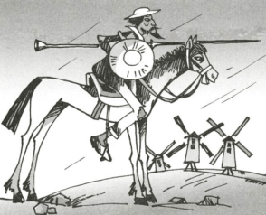
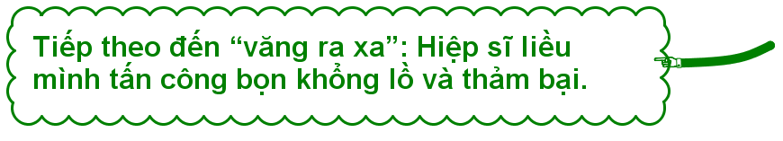

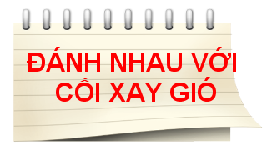
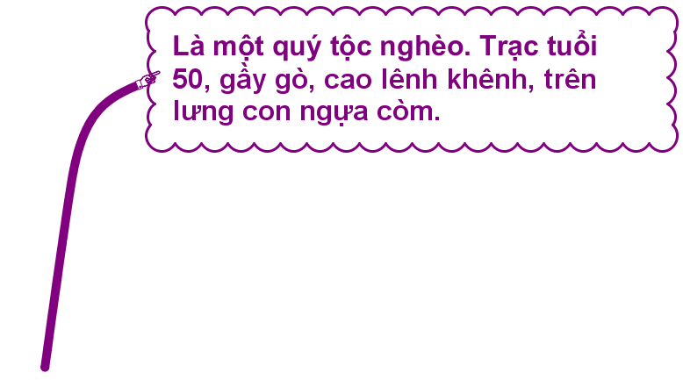
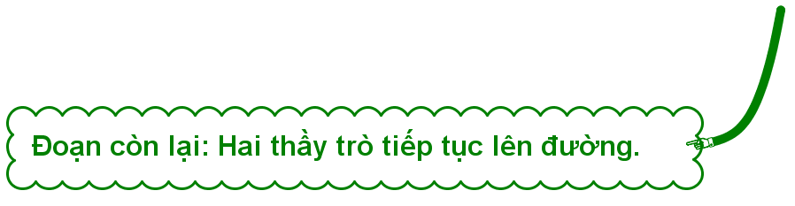
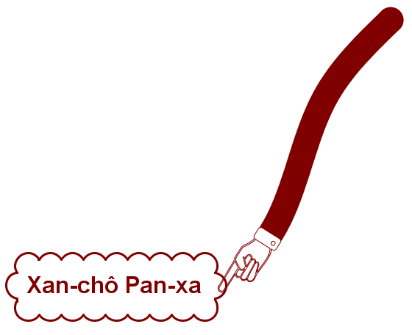
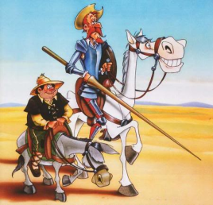

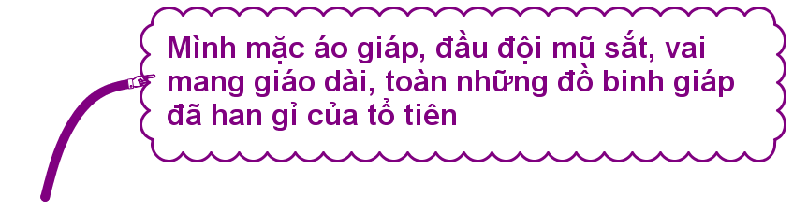
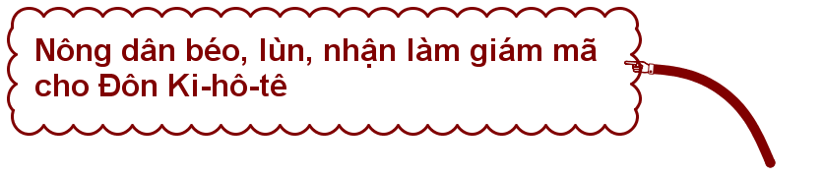
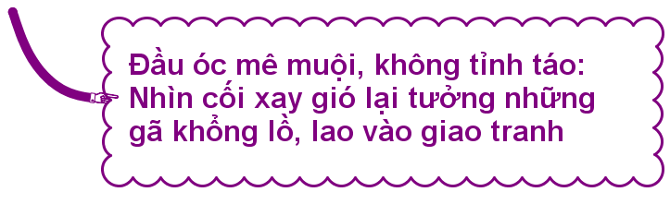
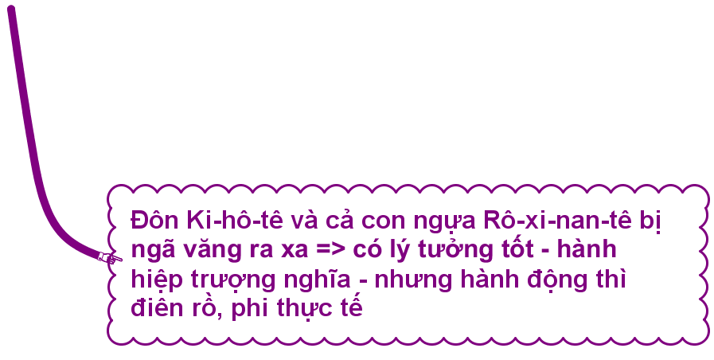
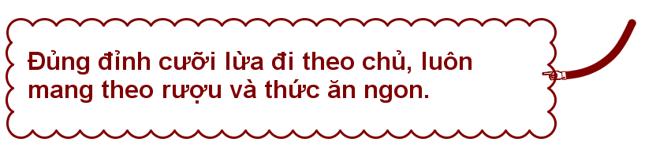
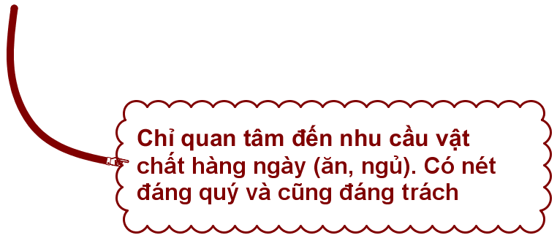
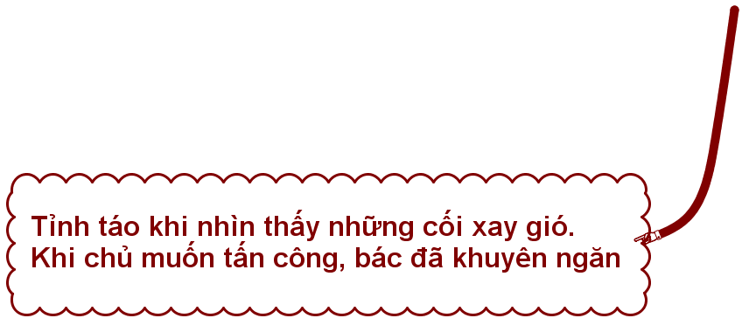
Notes:
Giáo án của Hạnh Nguyễn: https://www.facebook.com/HankNguyenn

Slide 36
Sân khấu hóa đoạn trích Đánh nhau với cối xay gió
Hướng dẫn tự học
(1)
(2)
(3)
Tìm đọc toàn bộ tác phẩm Đôn Ki-hô-tê
Vẽ tranh minh họa
Notes:
Giáo án của Hạnh Nguyễn: https://www.facebook.com/HankNguyenn

Slide 37
Tạm biệt các em!
Notes:
Giáo án của Hạnh Nguyễn: https://www.facebook.com/HankNguyenn

